Slide 1
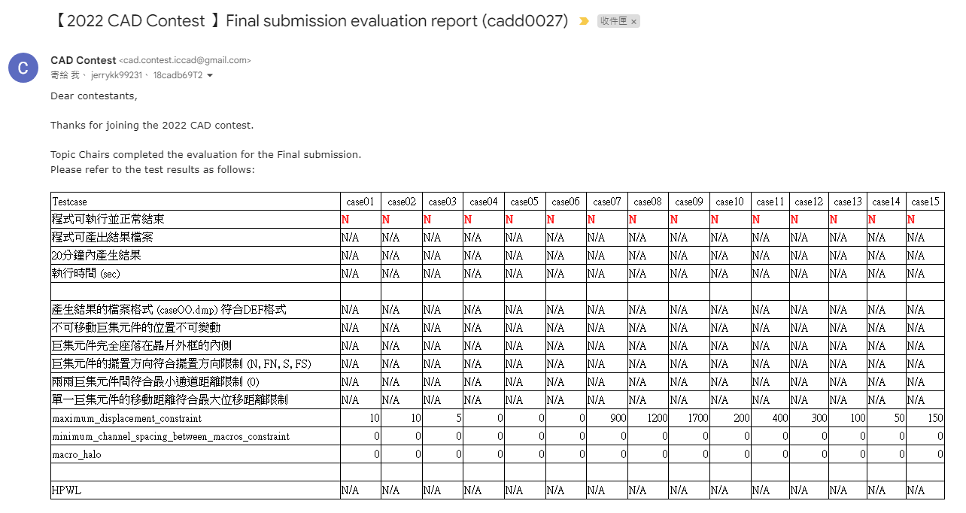
由於當初上繳的程式碼，沒有經過詳細的檢查，導致許多無法編譯成功，但後來修改完程式碼之後，有不錯的成績，在海報及ppt呈現

